Slide 1
Sở giáo dục đào tạo TP Hồ Chí Minh
Trường THPT Phú Hòa
Bài 7
CÁC TƯ THẾ, ĐỘNG TÁC CƠ BẢN VẬN ĐỘNG TRÊN CHIẾN TRƯỜNG
GV:Đặng Thanh Hải

Slide 2
1. Động tác đi khom
Trường hợp vận dụng: Thường được vận dụng trong trường hợp gần địch có địa hình, địa vật che khuất, che đỡ cao ngang tầm ngực hoặc đêm tối sương mù, địch khó phát hiện.
a. Đi khom cao
- Tư thế chuẩn bị:
Chân trái bước lên một bước, mũi bàn chân hơi chếch sang phải, chân phải dùng mũi bàn chân làm trụ xoay gót lên cho người nghiêng sang phải, hai chân chùng, trọng lượng dồn đều vào hai chân, từ bụng trở lên cúi thấp, mắt quan sát địch, tay trái cầm ốp lót tay, tay phải cầm tay cầm, ngót trỏ đặt ngoài vành cò, mặt súng nghiêng sang trái, đầu nòng súng cao ngang mắt trái, súng ở tư thế sẵn sang chiến đấu.

Slide 3
- Động tác tiến:
Chân phải bước lên đặt cả bàn chân xuống đất, mũi bàn chân chếch sang phải, hai chân vẫn chùng. Cứ như vậy hai chân thay nhau bước tiến đến vị trí đã định
b. Đi khom thấp: Như đi khom cao chỉ khác hai chân chùng hơn, người cúi thấp hơn
* Những điểm chú ý:
- Thuận tay trái động tác thực hiên ngược lại
- Khi đi người không nhấp nhô, không ôm súng

Slide 4
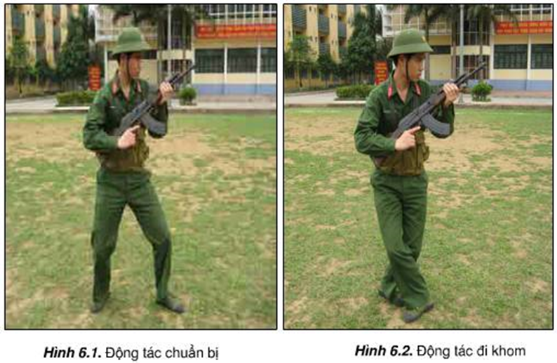

Slide 5
2. Động tác chạy khom
* Trường hợp vận dụng: Thường được vận dụng trong trường hợp cần vận động nhanh từ địa hình này sang địa hình khác.
Động tác cơ bản như động tác đi khom, chỉ khác: tốc độ nhanh hơn, bước chân dài hơn.

Slide 6
3. Động tác bò cao
* Trường hợp vận dụng: Thường được vận dụng trong trường hợp ở nơi gần địch, có địa hình, địa vật cao hơn tư thế người ngồi, vận động qua nơi dễ phát ra tiếng động như: nơi gạch , ngói, sỏi, đá lởm chởm, cành khô, lá khô…cần phải dùng tay để dò mìn
a. Bò cao hai chân một tay: vận dụng khi gần địch, sẵn sàng dùng súng hoặc một tay dò mìn, mang, ôm, khí tài trang bị….

Slide 7
- Tư thế chuẩn bị: Người ngồi xổm, chân trái trước, chân phải sau, hai bàn chân hơi kiểng, trọng lượng dồn đều vào hai mũi bàn chân, dây súng đeo vào vai phải, tay phải cầm ốp lót tay, cánh tay kẹp chặt súng vào thân người.
- Động tác tiến:
Người hơi ngã về trước, năm ngón tay trái chụm lại đưa về trước chống xuống đất trước mũi bàn chân phải, rồi từ từ xòe ra đẩy nhẹ lá cây, cỏ khô…về các phía, lấy đầu các ngón tay và chân phải làm trụ, chuyển dần trọng lượng thân người sang bên phải, chân trái nhấc lên đặt mũi bàn chân dưới sát lòng bàn tay trái.

Slide 8
Chuyển trọng tâm dồn đều vào hai chân, tay trái đưa về trước, năm ngón tay chụm lại chống trước mũi chân trái, thực hiện động tác như trên. Cứ như vậy tay trái, hai mũi bàn chân phối hợp nhịp nhàng thực hiện 2 chắc 1 di tiến lên vị trí xác định, mắt luôn quan sát hướng địch.
b. Bò cao hai chân hai tay: vận dụng trong trường hợp chưa cần dùng đến súng, tay không bận.
Động tác cơ bản như bò cao hai chân một tay, chỉ khác: súng đeo sau lưng, khi tiến tay nào thì dò đường của chân đó thực hiện 3 chắc 1 di tiến đến nơi xác định.

Slide 9
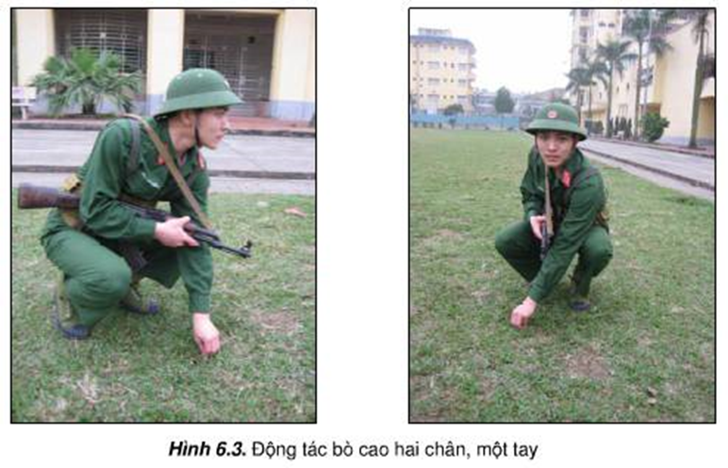

Slide 10
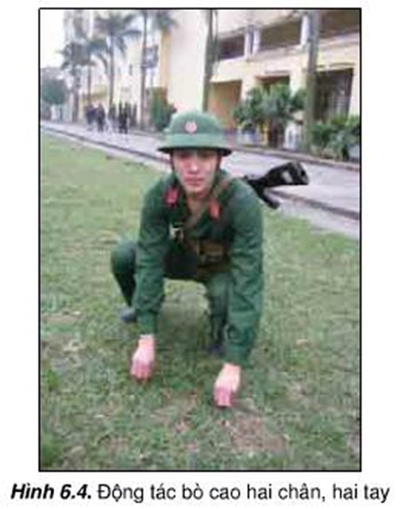

Slide 11
4. Động tác lê
* Trường hợp vận dụng: Thường được vận dụng trong trường hợp gần địch, cần thu hẹp mục tiêu, nơi địa hình, địa vật cao ngang tầm người ngồi, động tác cần nhẹ nhàng, thận trọng.

Slide 12
a. Lê cao
- Tư thế chuẩn bị: người ngồi nghiêng xuống đất, mông trái và đùi trái tiếp đất, chân trái co lên để đùi trái gần vuông góc với hướng địch, cẳng chân gần vuông góc với đùi, chân phải duỗi thẳng tự nhiên, tay trái chống trước đùi trái, đầu hơi cúi. Tay phải cầm ốp lót tay, súng đặt trên đùi và cẳng chân, súng nằm thăng bằng trên cẳng chân trái, hộp tiếp đạn quay ra ngoài, nòng súng hơi chếch sang trái hoặc có thể đặt súng trên hông phải

Slide 13
- Động tác tiến: Chân phải co lên, đặt sát bàn chân vào bàn chân trái, tay trái chống về trước một cánh tay, bàn tay hơi chếch sang phải dùng sức của chân phải và tay trái nâng người lên khỏi mặt địa hình và đẩy người về trước. Khi chân phải duỗi thẳng tự nhiên thì đặt đùi và cẳng chân trái xuống đất. Cứ như vậy, tay trái chân phải phối hợp đẩy người tiến đến vị trí xác định, mắt luôn quan sát hướng địch

Slide 14
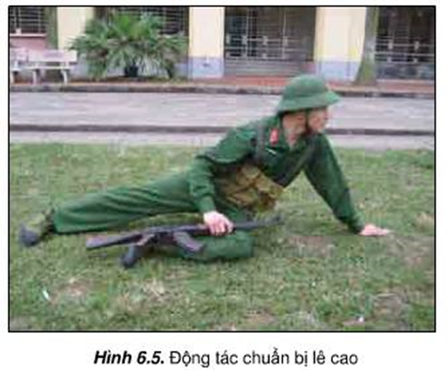

Slide 15
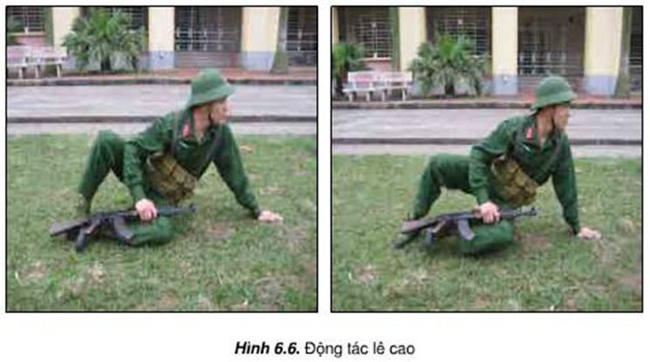

Slide 16
b. Lê thấp
Động tác cơ bản như lê cao, chỉ khác: khi tiến, đặt cả cẳng tay xuống đất, bàn tay quay sang bên phải, đầu cúi thấp hơn
Khi mang vật chất, khí tài, trang bị: Động tác cơ bản như trên, chỉ khác: súng đeo sau lưng, để vật chất lên cẳng chân hoặc tay kẹp vật chất đặt vật chất lên sườn để tiến.
* Những điểm chú ý:
- Trường hợp thuận tay trái, động tác ngược lại
- Không để súng chạm đất.

Slide 17
5. Động tác trườn
* Trường hợp vận dụng: thường được vận dụng ở nơi gần địch, để dò, gỡ mìn, chui qua hàng rào của địch, hoặc khi cần vượt qua địa hình bằng phẳng, nơi vật che khuất, che đỡ cao ngang tầm người nằm

Slide 18
a. Trườn ở địa hình bằng phẳng
- Tư thế chuẩn bị: người nằm sấp, súng đặt bên phải dọc theo thân người, cách thân người từ 25- 30cm, đầu nòng súng hướng về phía trước và cao ngang tầm đầu, hộp tiếp đạn hướng ra ngoài. Hai tay gập, khuỷu tay rộng hơn vai, hai cẳng tay và hai bàn tay úp xuống đất sát vào nhau và đặt dưới cằm hoặc hơi chếch về trước. Hai chân duổi thẳng, hai mũi bàn chân chống xuống đất, hai bàn chân khép lại tự nhiên.

Slide 19
- Động tác tiến: hai tay đưa về trước khoảng 15-20cm, hai mũi bàn chân co về trước, dùng sức của hai tay và hai mũi bàn chân nâng người lên và đẩy người về trước, bụng và ngực lướt trên mặt đất, đầu cúi xuống, cằm gần sát địa hình. Cứ như vậy phối hợp hai chân, hai tay để tiền, tiến được 2-3 nhịp, tay phải cầm ốp lót tay nhấc súng lên, đưa súng về trước đặt nhẹ xuống địa hình, rồi tiếp tục tiến.

Slide 20
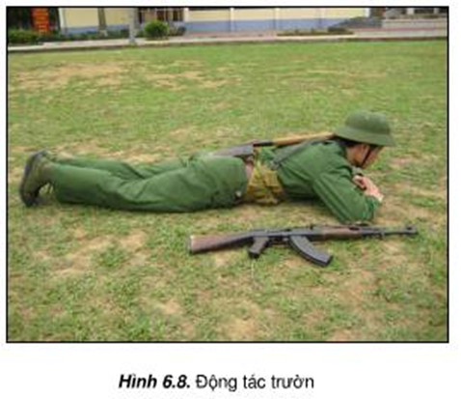

Slide 21
b. Trườn ở địa hình mấp mô
Động tác cơ bản như trườn ở địa hình bằng phẳng, chỉ khác: hai tay co, khuỷu tay khép sát sườn, hai bàn tay chống sát nách, nâng người cao hơn để tiến
Khi mang vật chất khí tài, trang bị: động tác cơ bản như trên, chỉ khác: súng đeo sau lưng, vật chất để dọc bên phải thân người. Khi lấy vật chất, người nghiêng sang trái, chân phải hơi co lên, hai tay đưa vật chất về trước rồi tiếp tục tiến.
* Những điểm chú ý:
- Không để súng chạm vào các vật xung quanh.
- Không đưa súng qua đầu

Slide 22
6. Động tác vọt tiến
* Trường hợp vận dụng: thường được vận dụng khi vượt qua địa hình trống trải, khi địch tạm ngưng hỏa lực.
a. Vọt tiến ở tư thế cao:
Khi đang đi, đứng, quỳ, ngồi…tay phải xách súng, nếu có trang bị khác thì đeo súng vào sau lưng, hai tay mang trang bị, người hơi cuối về trước, dùng sức của hai chân bậc người về trước chạy nhanh. Quá trình vận động chuyển súng thành tư thế sẵn sàng chiến đấu.

Slide 23
b. Vọt tiến ở tư thế thấp:
Khi đang nằm, bò, trườn… người hơi nghiêng về bên trái, chân trái co lên, đùi cao ngang thắt lưng, chân phải duổi thẳng tự nhiên, tay phải chuyển súng hoặc trang bị dọc theo thân người hoặc đặt ngang bên hông, dùng sức của tay trái và hai chân nâng và bật người dậy, chân phải bước lên, vụt chạy. Quá trình vận động chuyển súng thành tư thế sẵn sàng chiến đấu.

Slide 24
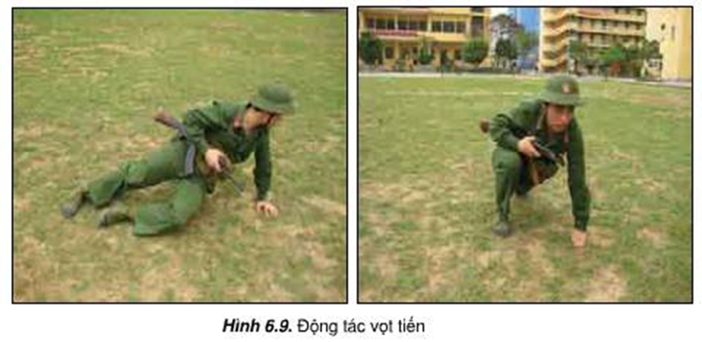

Slide 25
c. Vọt tiến vận dụng:
Tay phải cầm ốp lót tay, đặt súng sang bên phải, hai tay chống xuống trước ngực, dùng lực của hai tay và hai chân nâng người lên, chân phải bước về thành tư thế chạy nhanh. Quá trình vận động chuyển súng thành tư thế sẵn sàng chiến đấu.
* Những điểm chú ý: Trước khi vọt tiến nếu địch theo dõi thì phải di chuyển vị trí rồi mới vọt tiến

